Slide 1
Oracle 19C Client 설치
한국비지네스써비스㈜ DMExpress 지원 팀

Slide 2
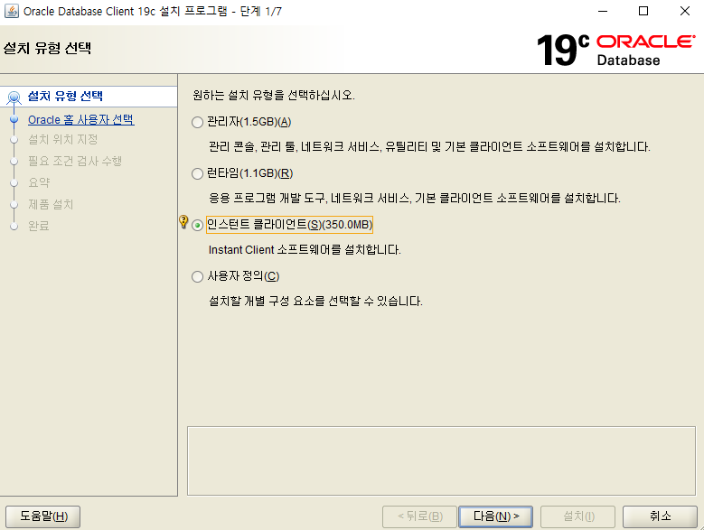
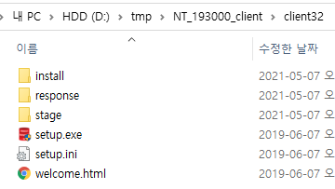
Oracle 19C Client 설치
DMExpress Workstation 에서 오라클 데이터베이스 접속을 위한 Oracle Client 19C Client 설치 문서 입니다.
DMExpress Application 개발 시 오라클 클라이언트는 반드시 32비트 오라클 클라이언트를 설치합니다.

Slide 3
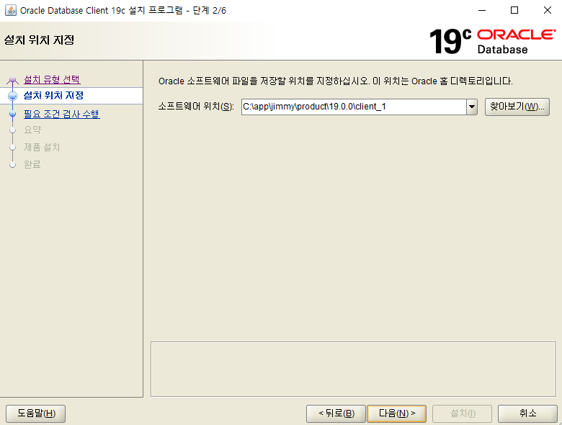
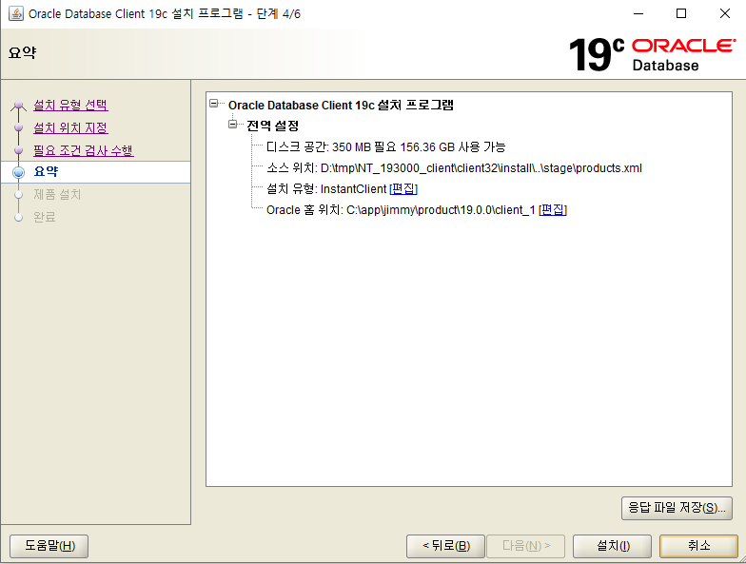
Oracle 19C Client 설치

Slide 4
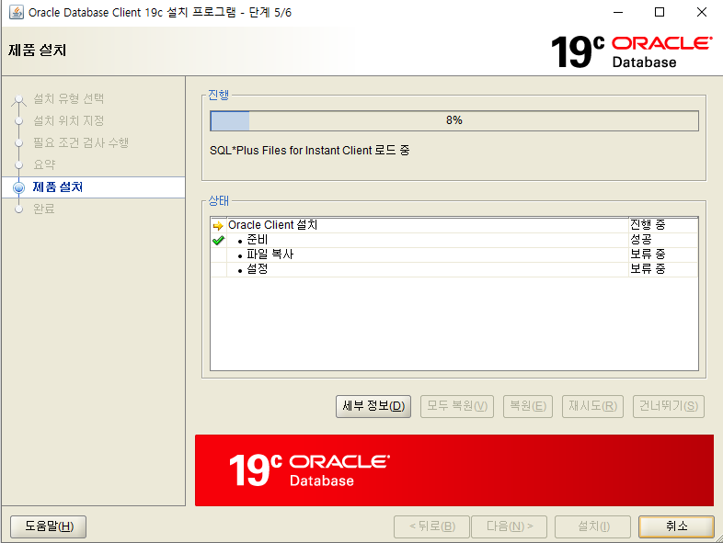
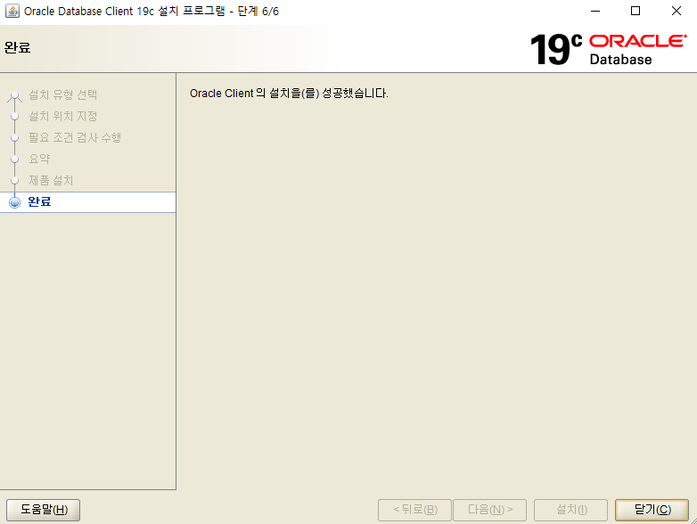
Oracle 19C Client 설치

Slide 5
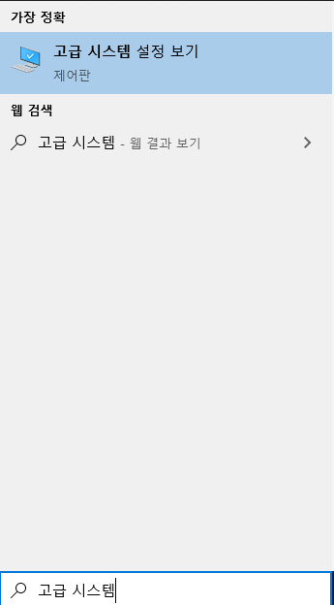
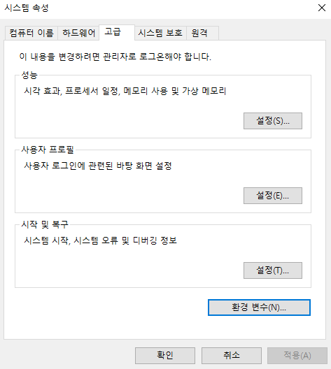
Oracle 19C Client 설치

Slide 6
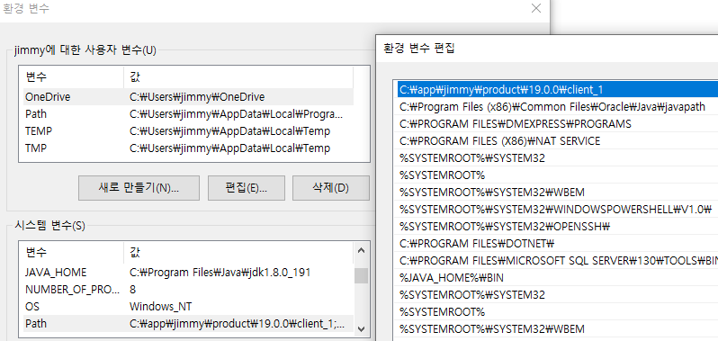
Oracle 19C Client 설치
PATH에 우측 그림과 같이 오라클 클라이언트 위치가 설정되어 있는지 확인한다.
(만약 인스톨러에 의해 설치했을 경우는 자동으로 설정되어 진다.)

Slide 7

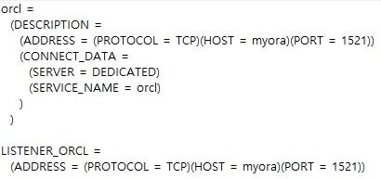
Oracle 19C Client 설치
tnsnames.ora 파일 생성 및 TNS_ADMIN 지정
위의 예제는 app\jimmy\product\19.0.0\client_1 폴더 밑에
network\admin 폴더를 생성하여 그 위치에 tnsnames.ora 를 위치시켰슴

Slide 8
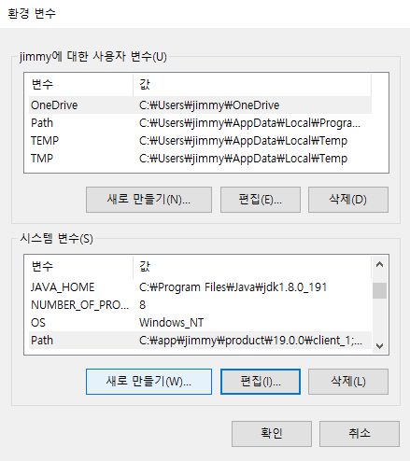
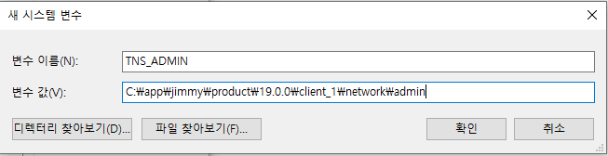
Oracle 19C Client 설치
tnsnames.ora 파일 생성 및 TNS_ADMIN 지정

Slide 9
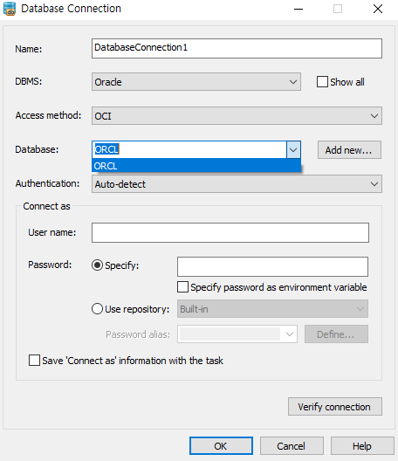
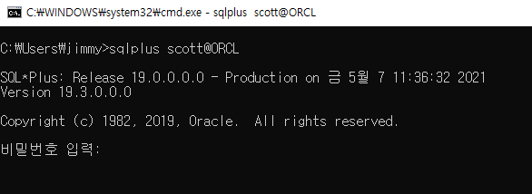
Oracle 19C Client 설치
TNS_ADMIN 을 환경변수에 생성을 해야만 아래와 같이 DMExpress 및 SQLPLUS 등에서 tns명이 정상적으로 visible 상태가 된다.
마지막으로 cmd 에서 sqlplus로 접속이 정상적으로 이루어 지는지 확인한다.

